Slide 1
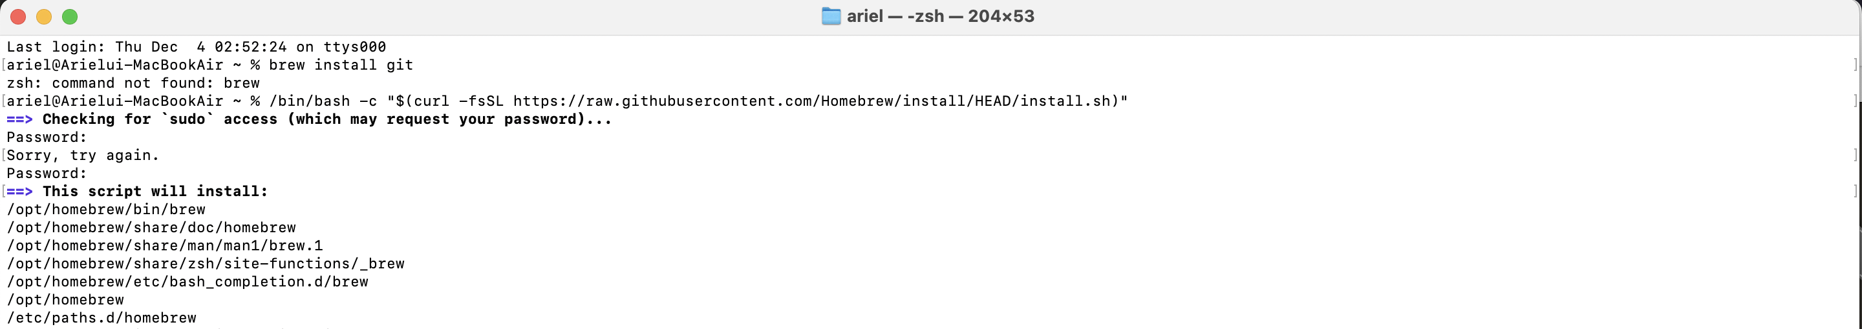
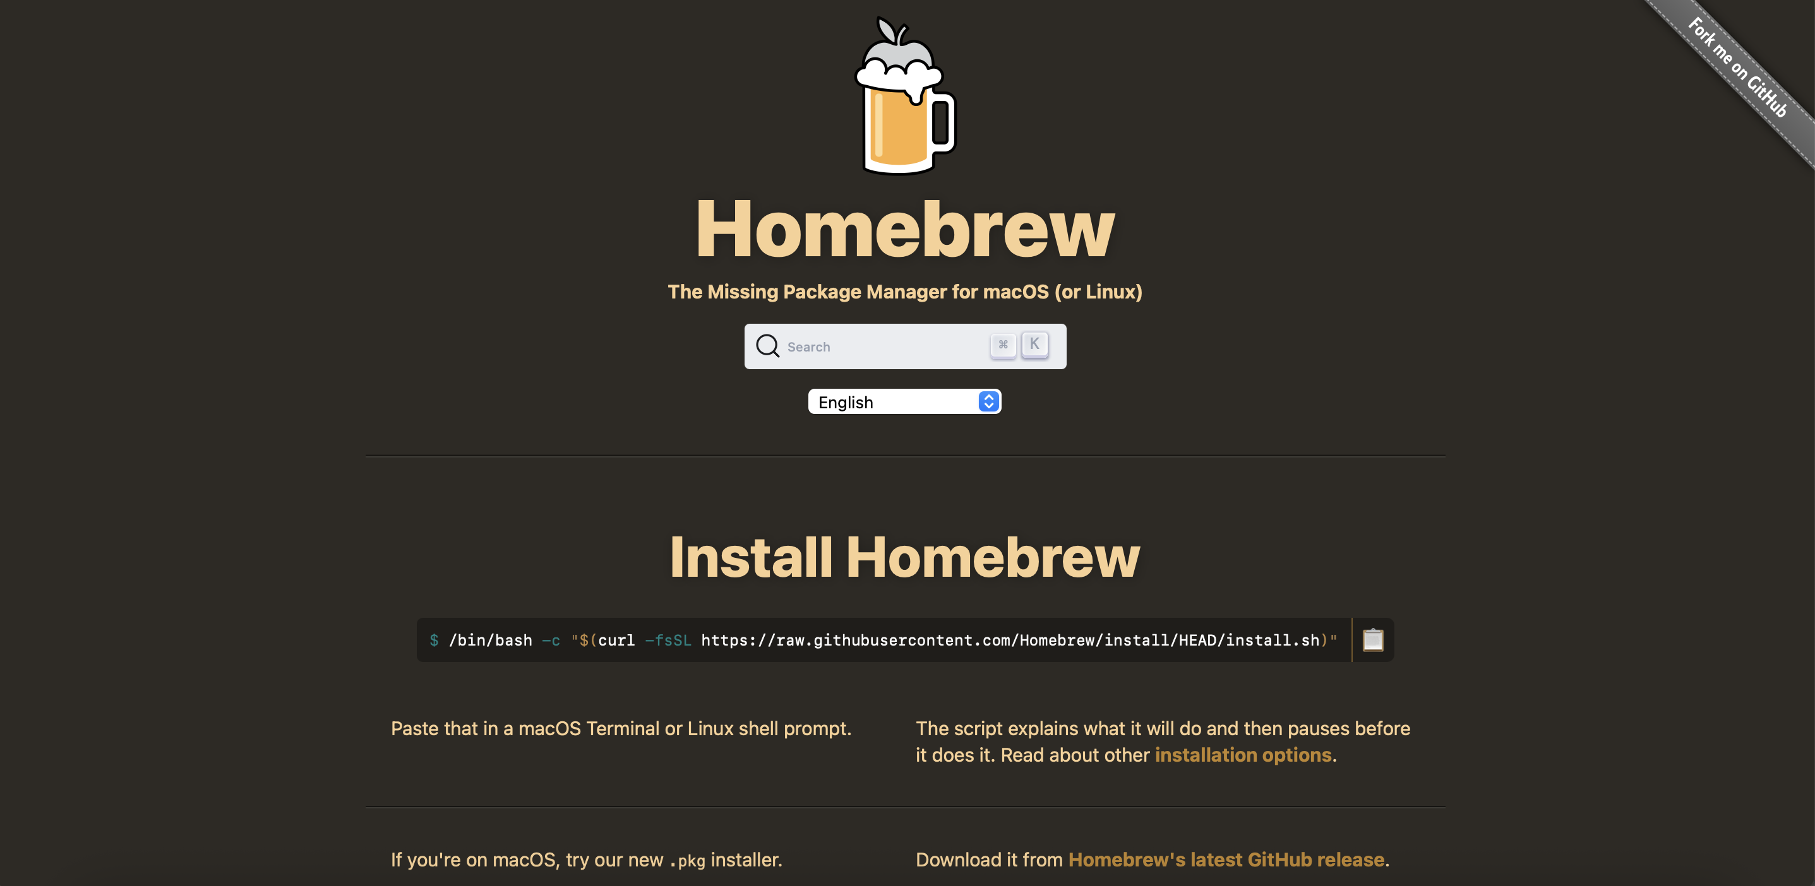
Homebrew가 설치되어있지 않음을 확인
Homebrew 설치
Copy & Paste

Slide 2
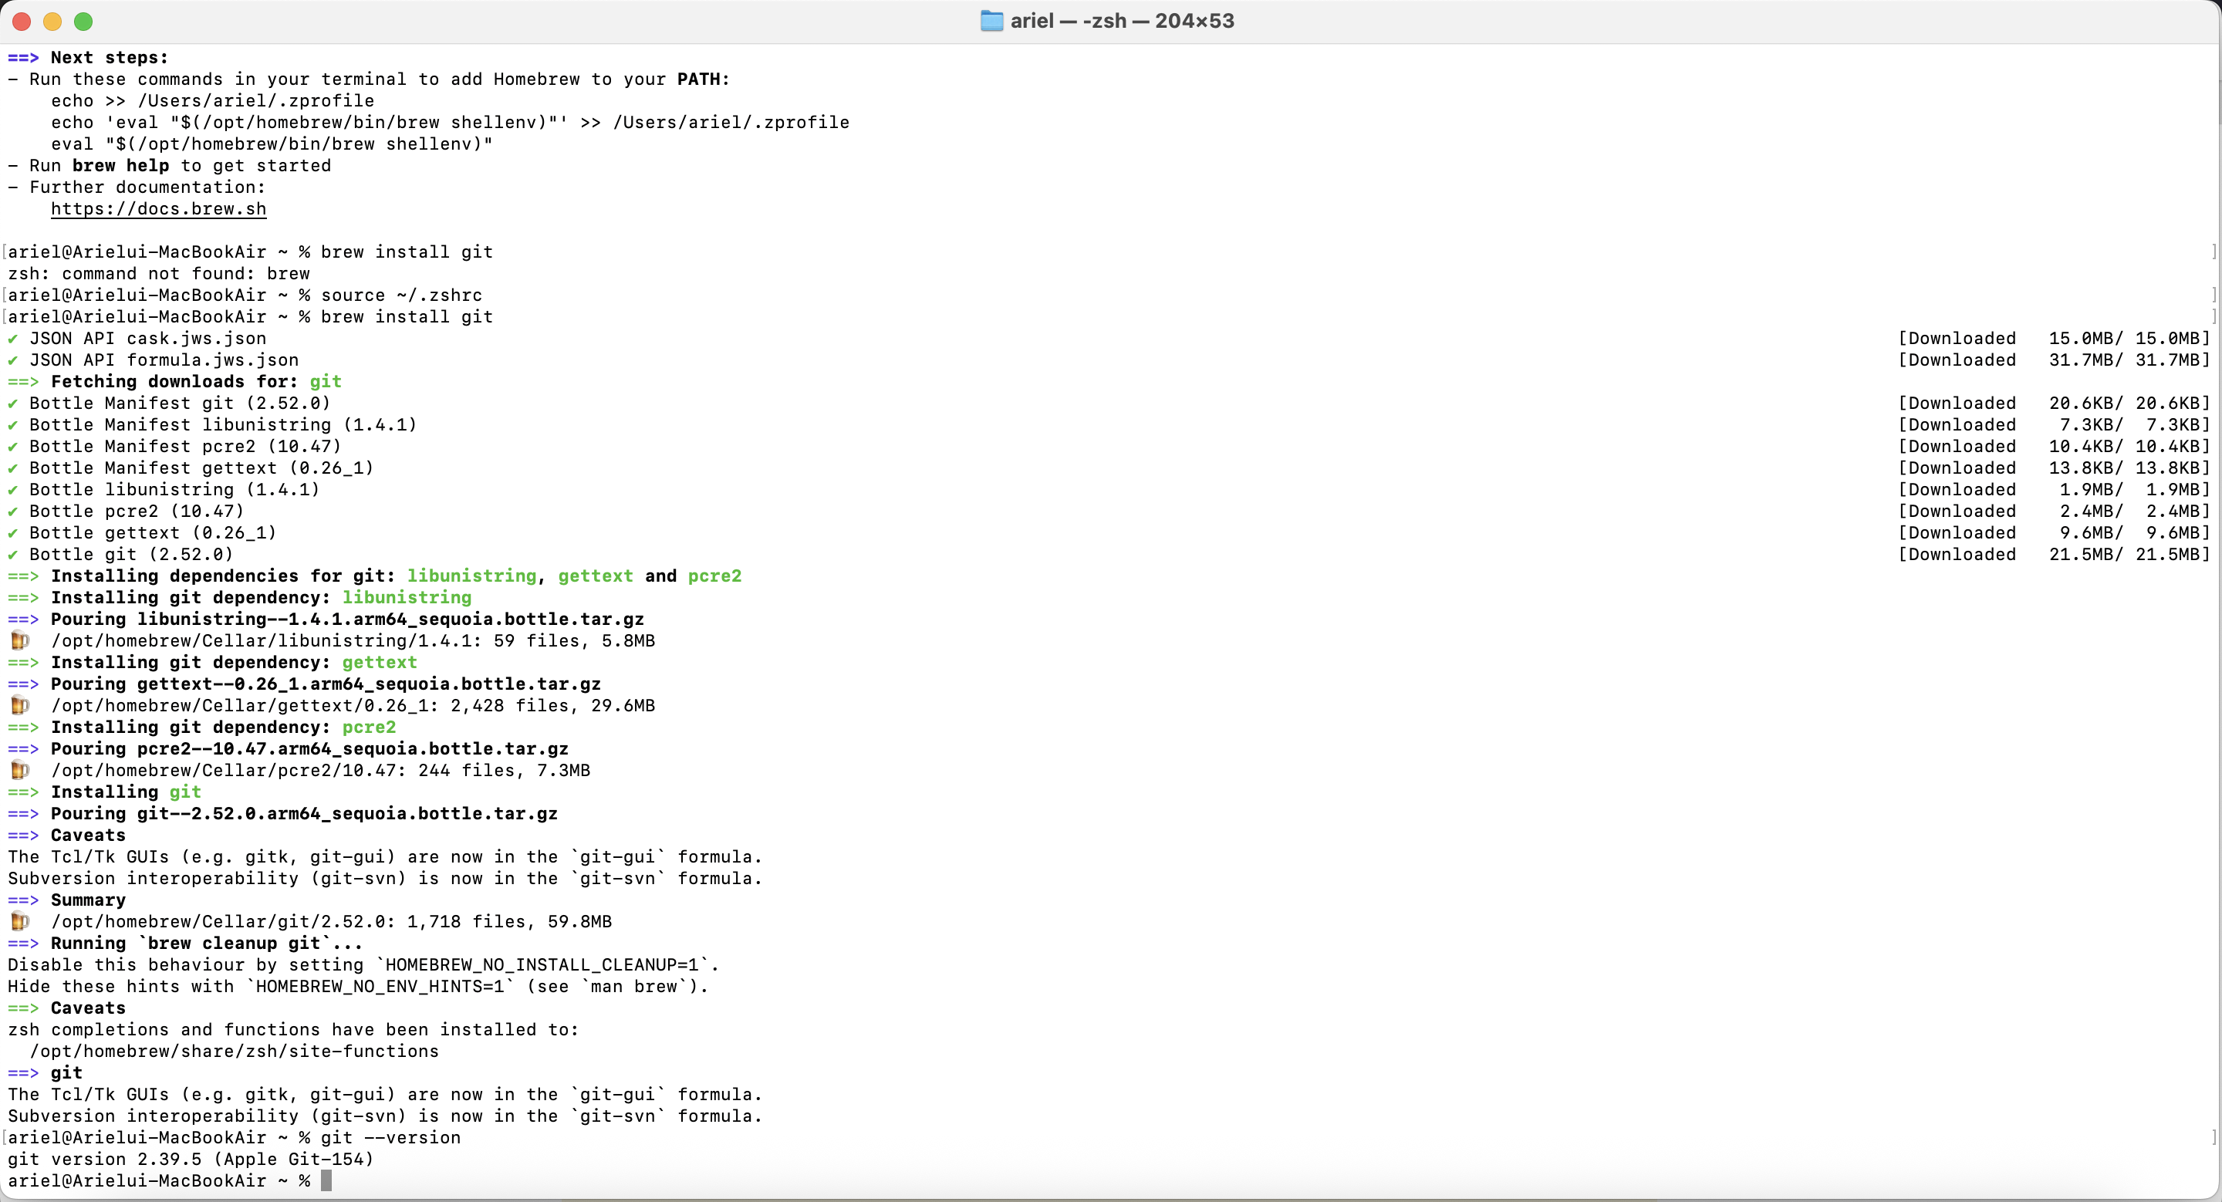
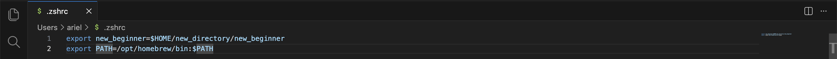
Homebrew 경로 오류
환경 변수 설정
설정 적용 및 git 설치
설치 진행 중…
설치 완료

Slide 3
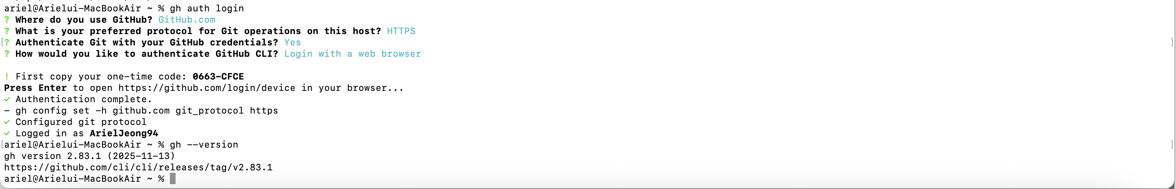
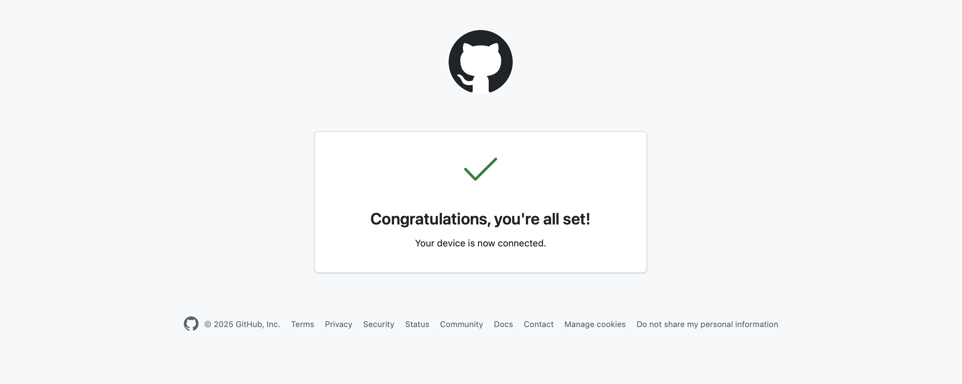
GitHub와 GitHubCLI 연결
0000-ABCE → web browser에 입력
Enter 누르면 브라우저 창이 뜸. 계정 생성 후 위의 코드 입력.
정상 설치 확인
정상적으로 연결되면 해당 창이 뜸

Slide 4
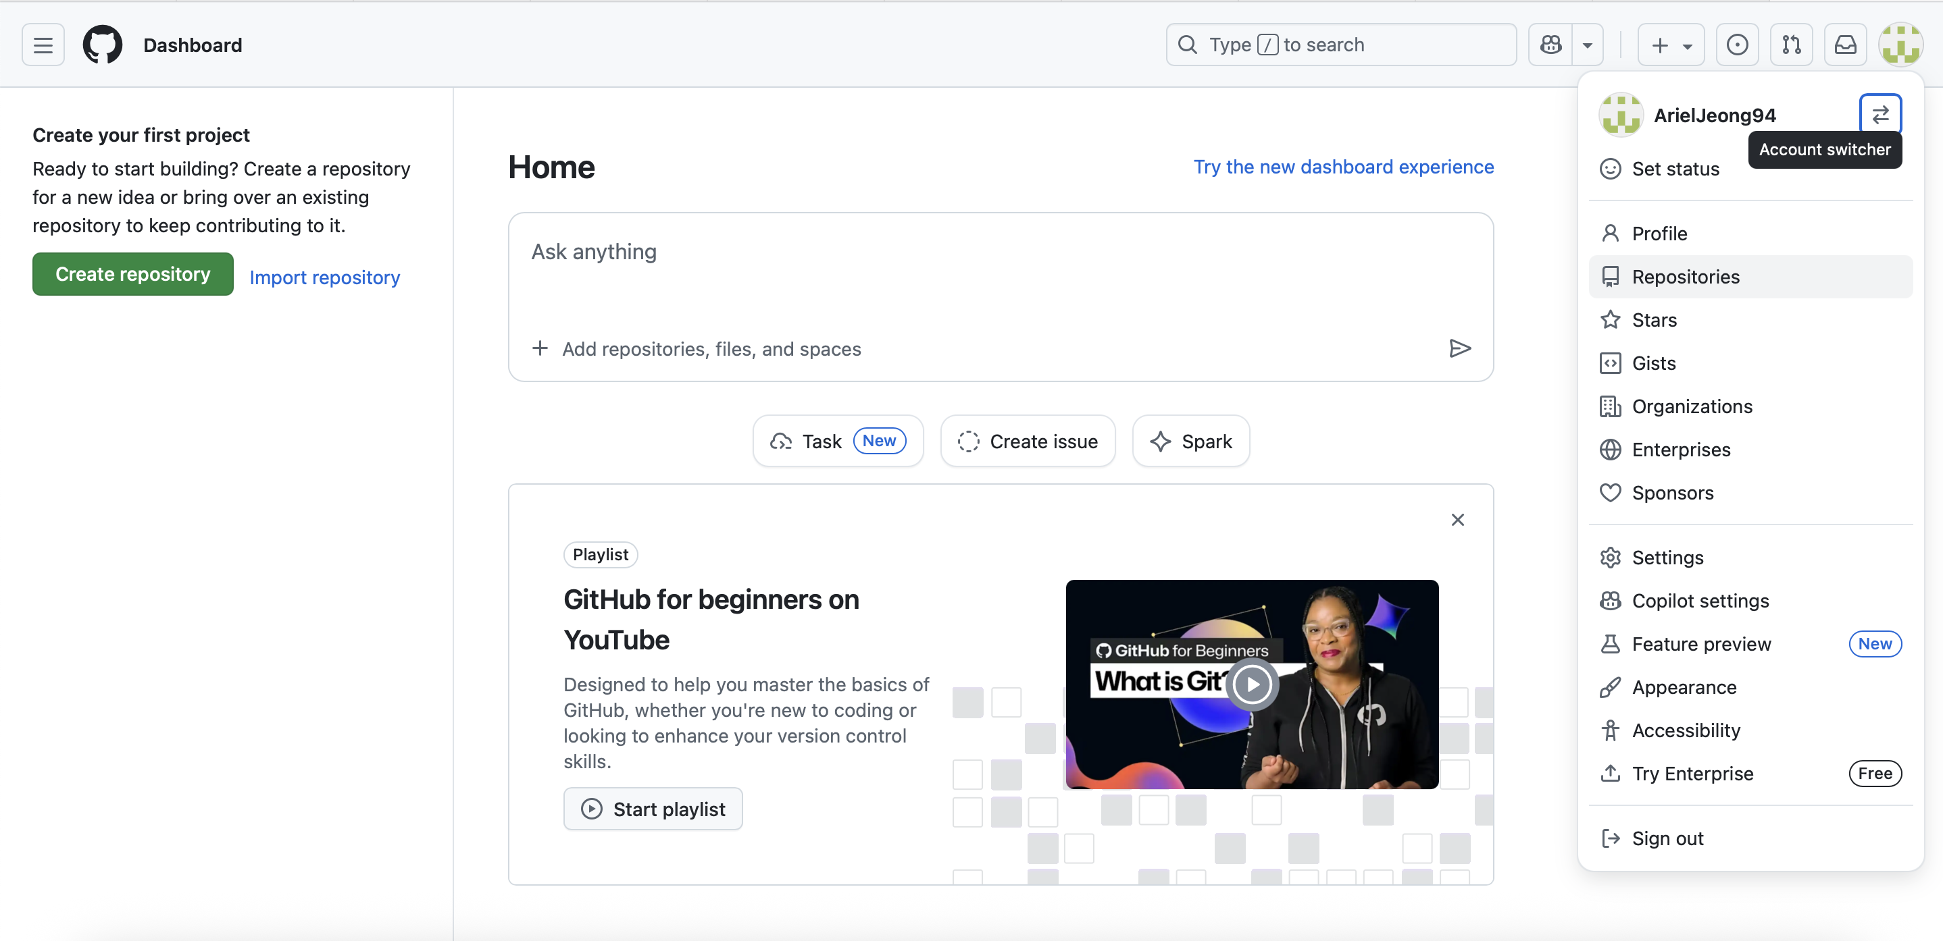
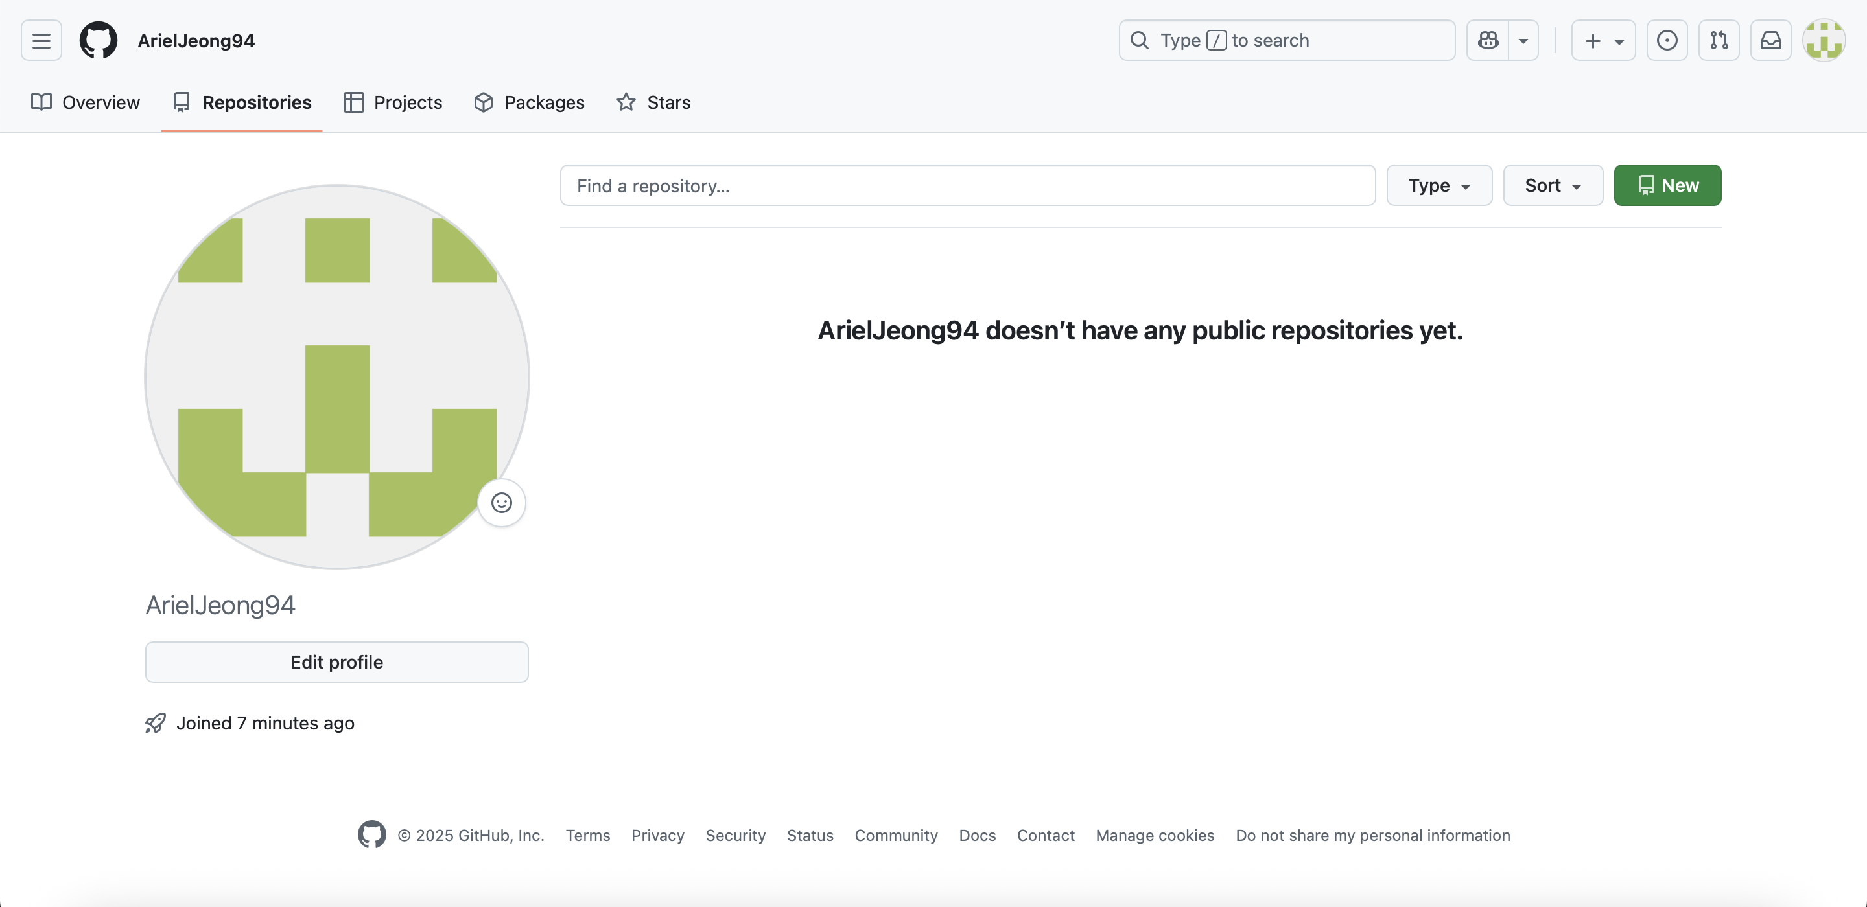
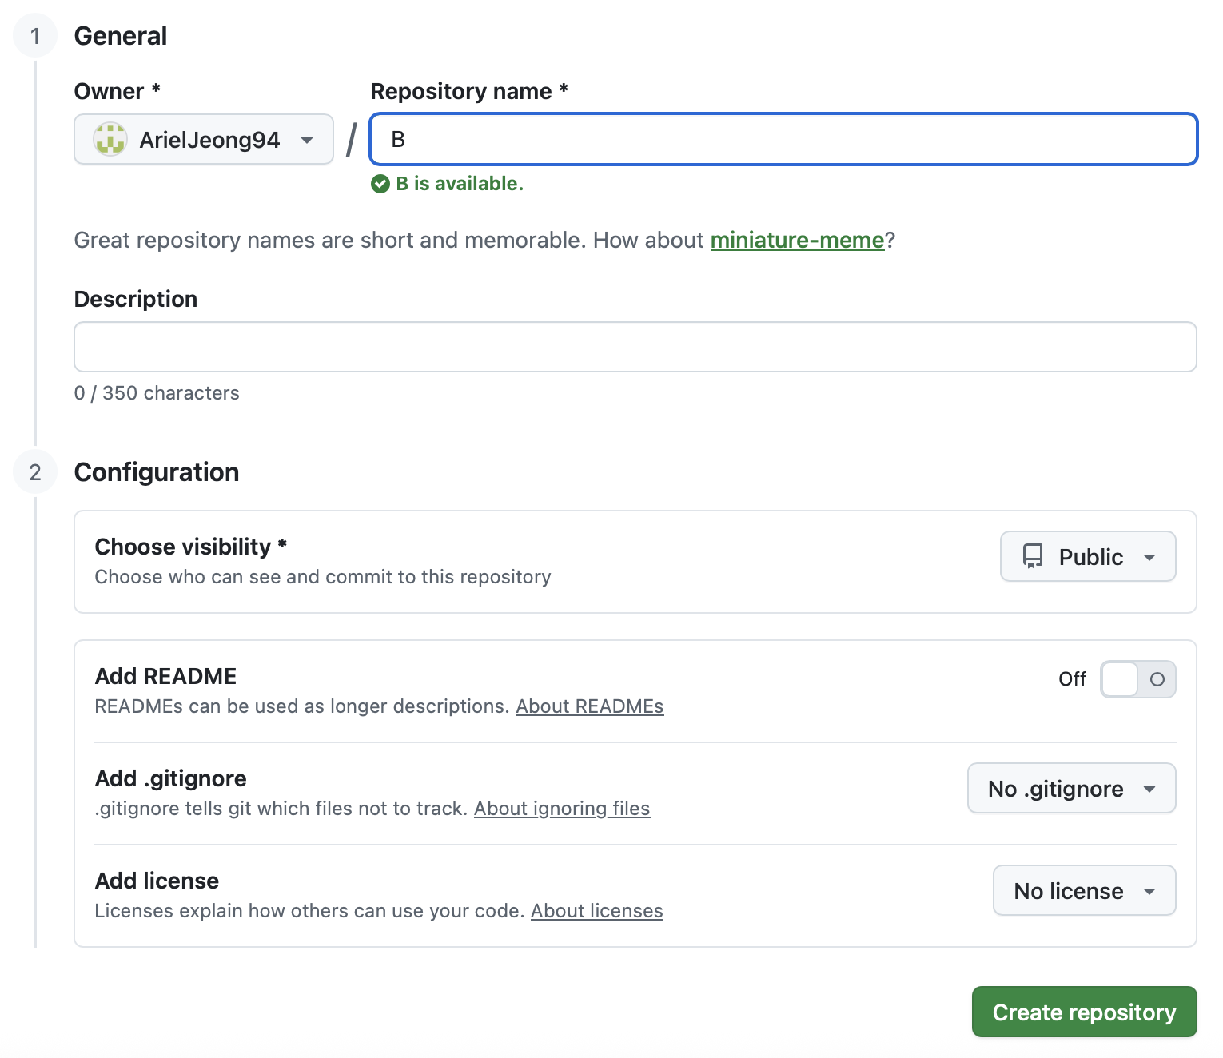
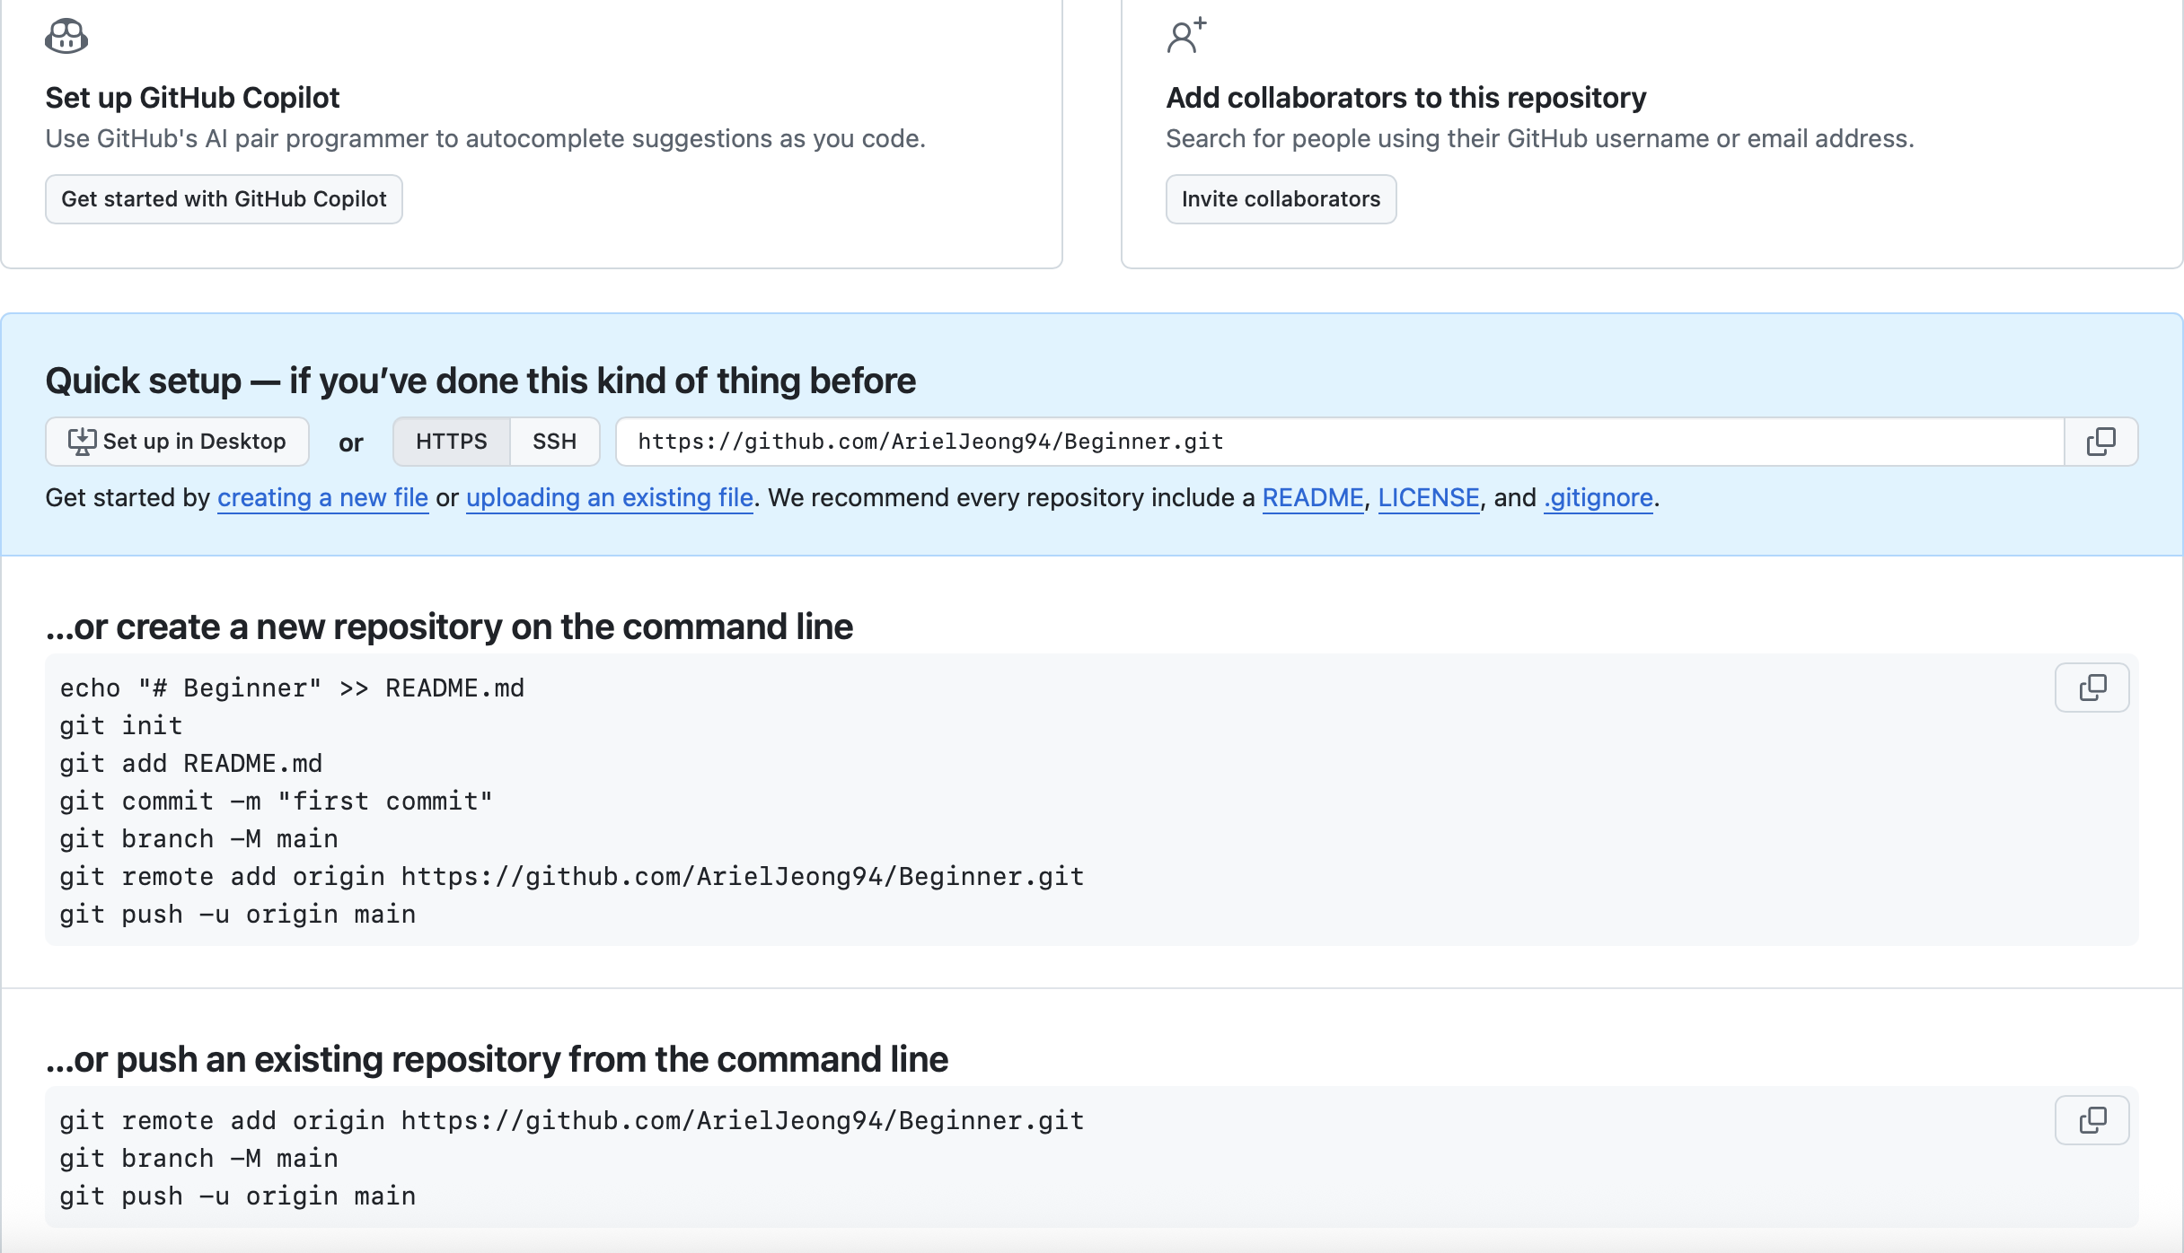
①
③
②
④ 레포지토리 이름 설정
⑤ Public 확인
⑦ 복사 후 터미널에 붙여넣고 실행
⑥ 생성

Slide 5
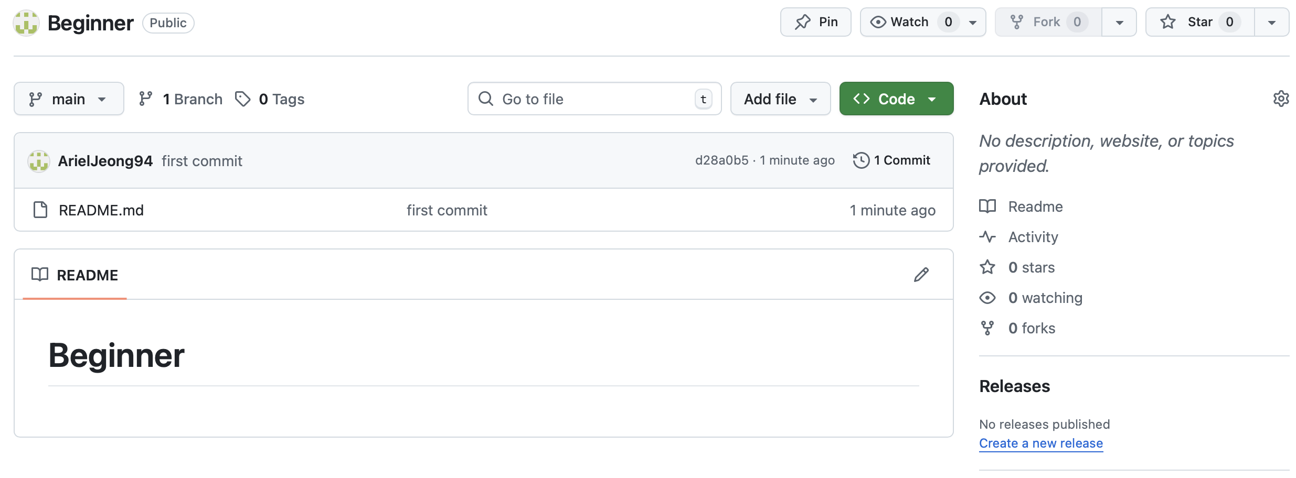

커밋 생성되었음
잔디 확인 완료..!

Slide 6
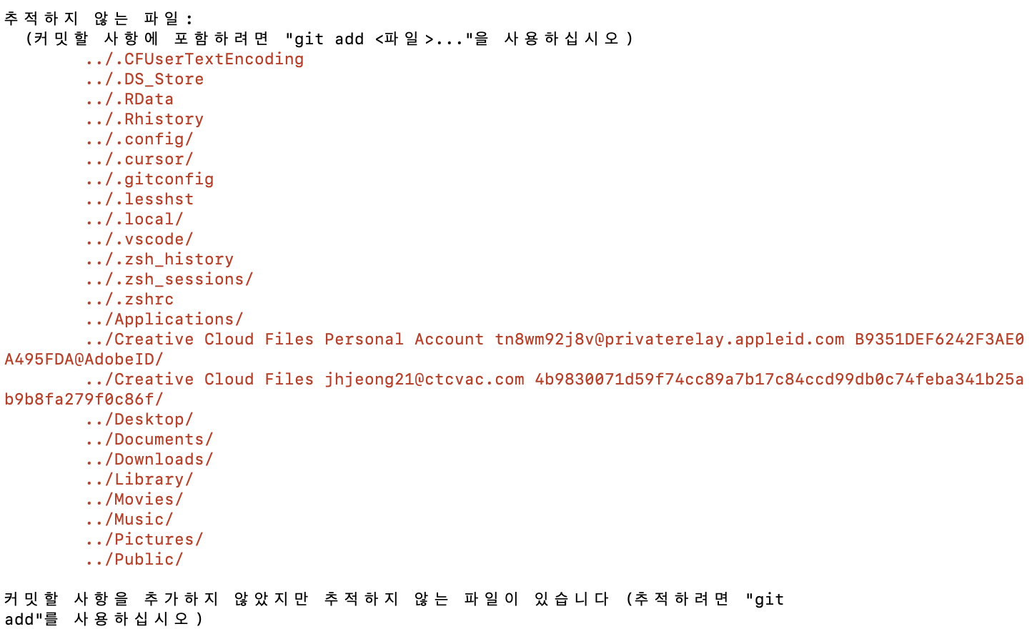

Slide 7
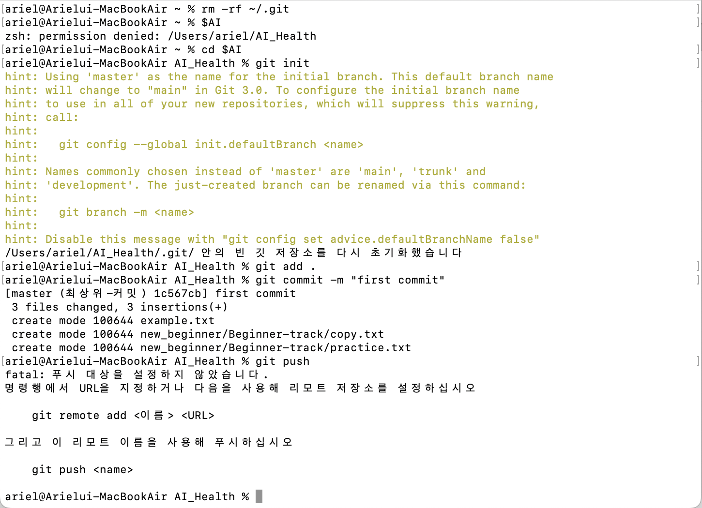
홈 디렉토리의 Git 저장소 제거
원하는 디렉토리로 이동해서 git init

